Slide 1
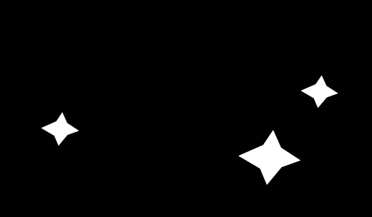



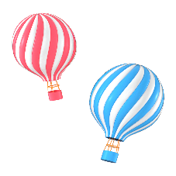
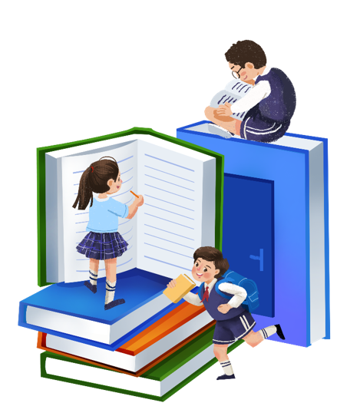




Slide 2
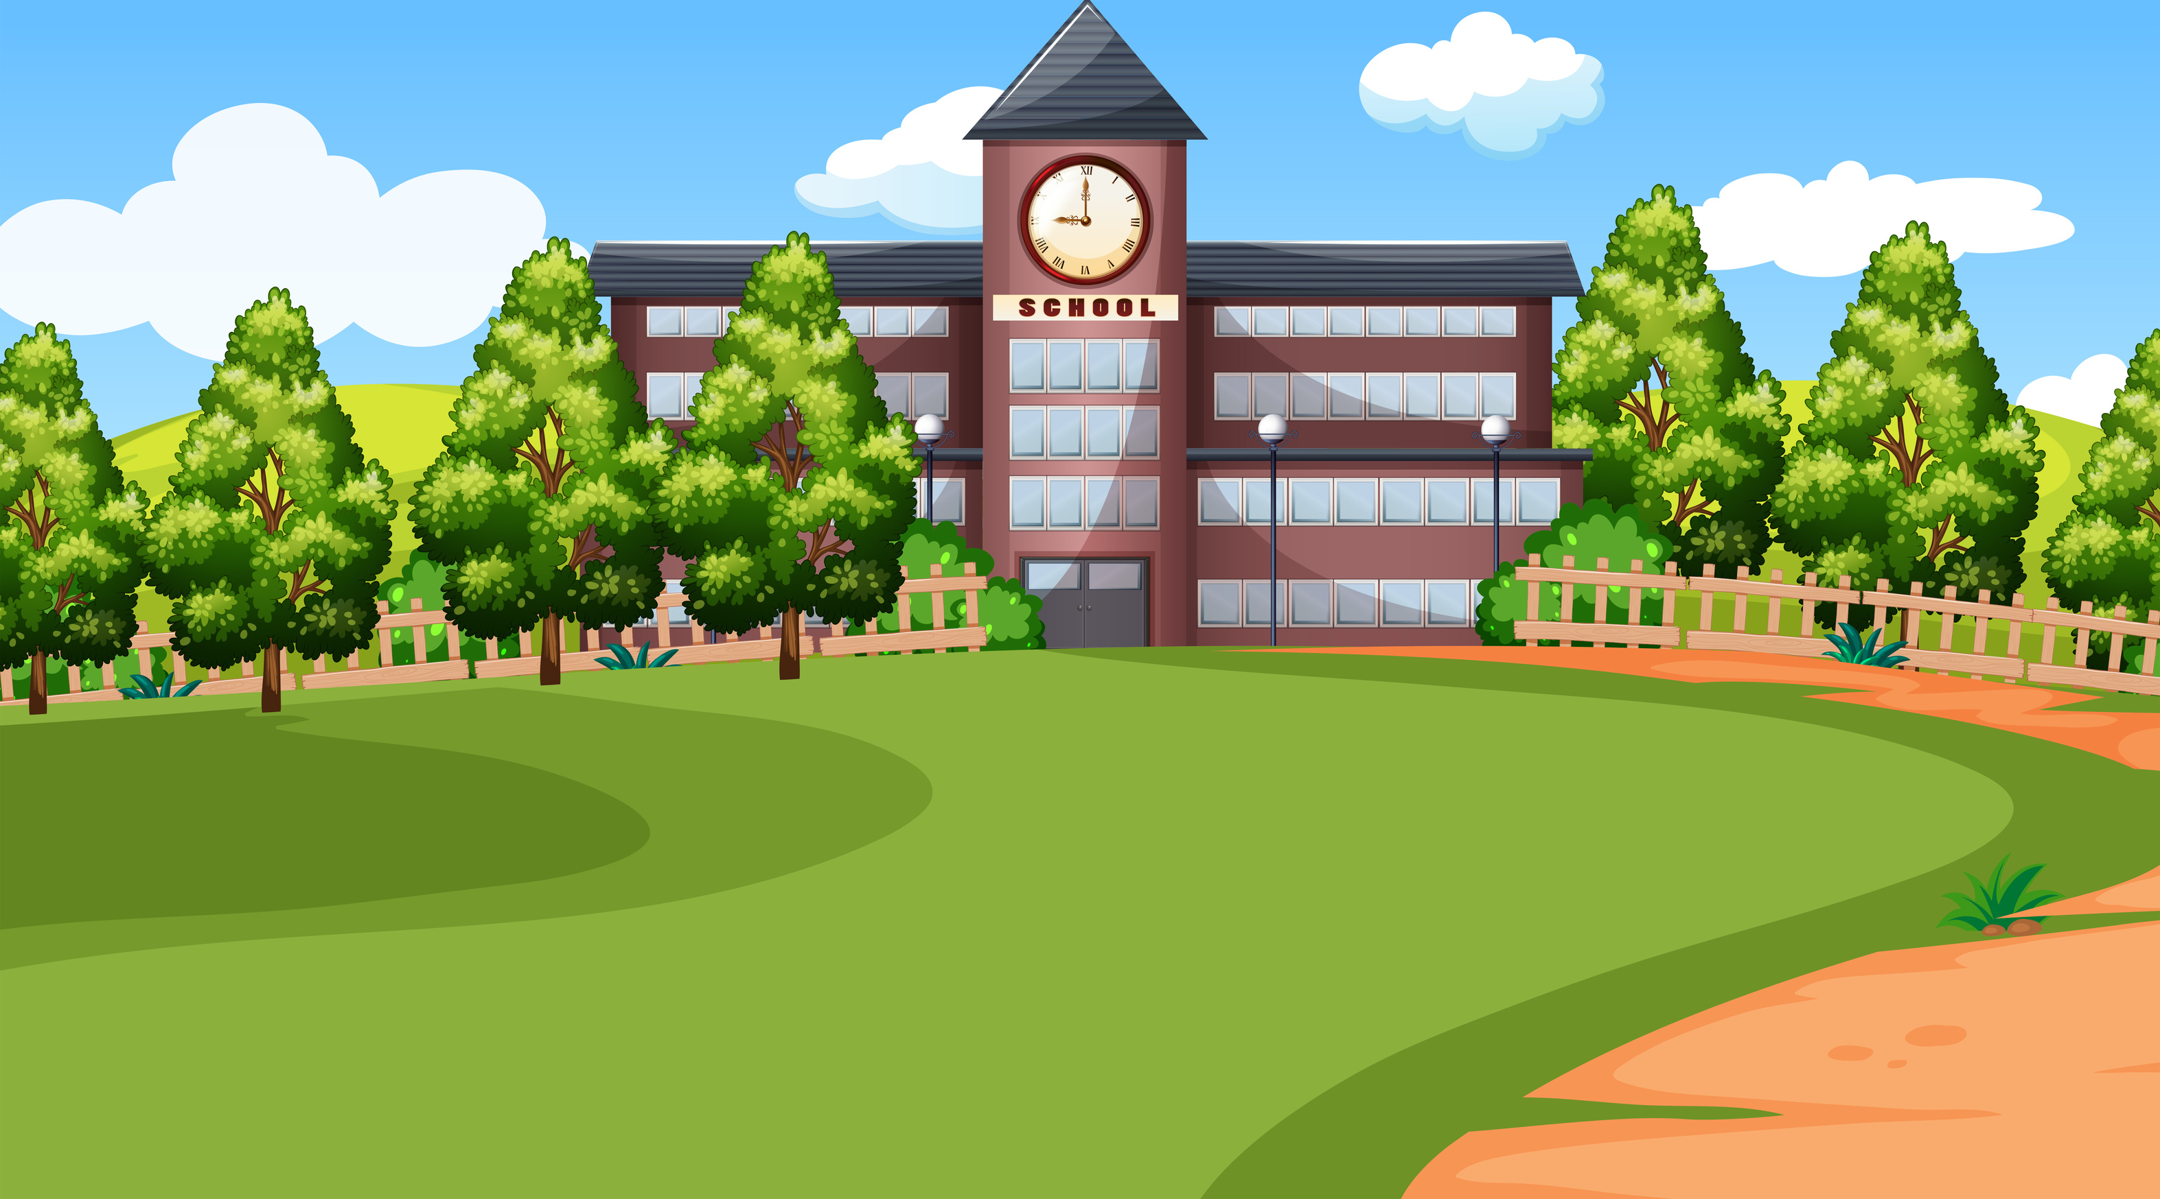







Cậu yếu thế! Cặp sách của tớ to như thế này mà tớ vẫn mang được dễ dàng luôn.
To hơn thì chắc chắn nặng hơn rồi.
Còn lâu nhé, chắc gì cặp của cậu to hơn đã nặng hơn cặp của tớ.
Nam ơi, cặp sách của tớ nặng quá, tớ mệt ơi là mệt!

Slide 3












Slide 4




Bước đầu cảm nhận, nhận biết về nặng hơn, nhẹ hơn, về biểu tượng đơn vị đo khối lượng ki- lô – gam. (kg)
Bước đầu so sánh nặng bằng nhau.

Slide 5


Slide 6

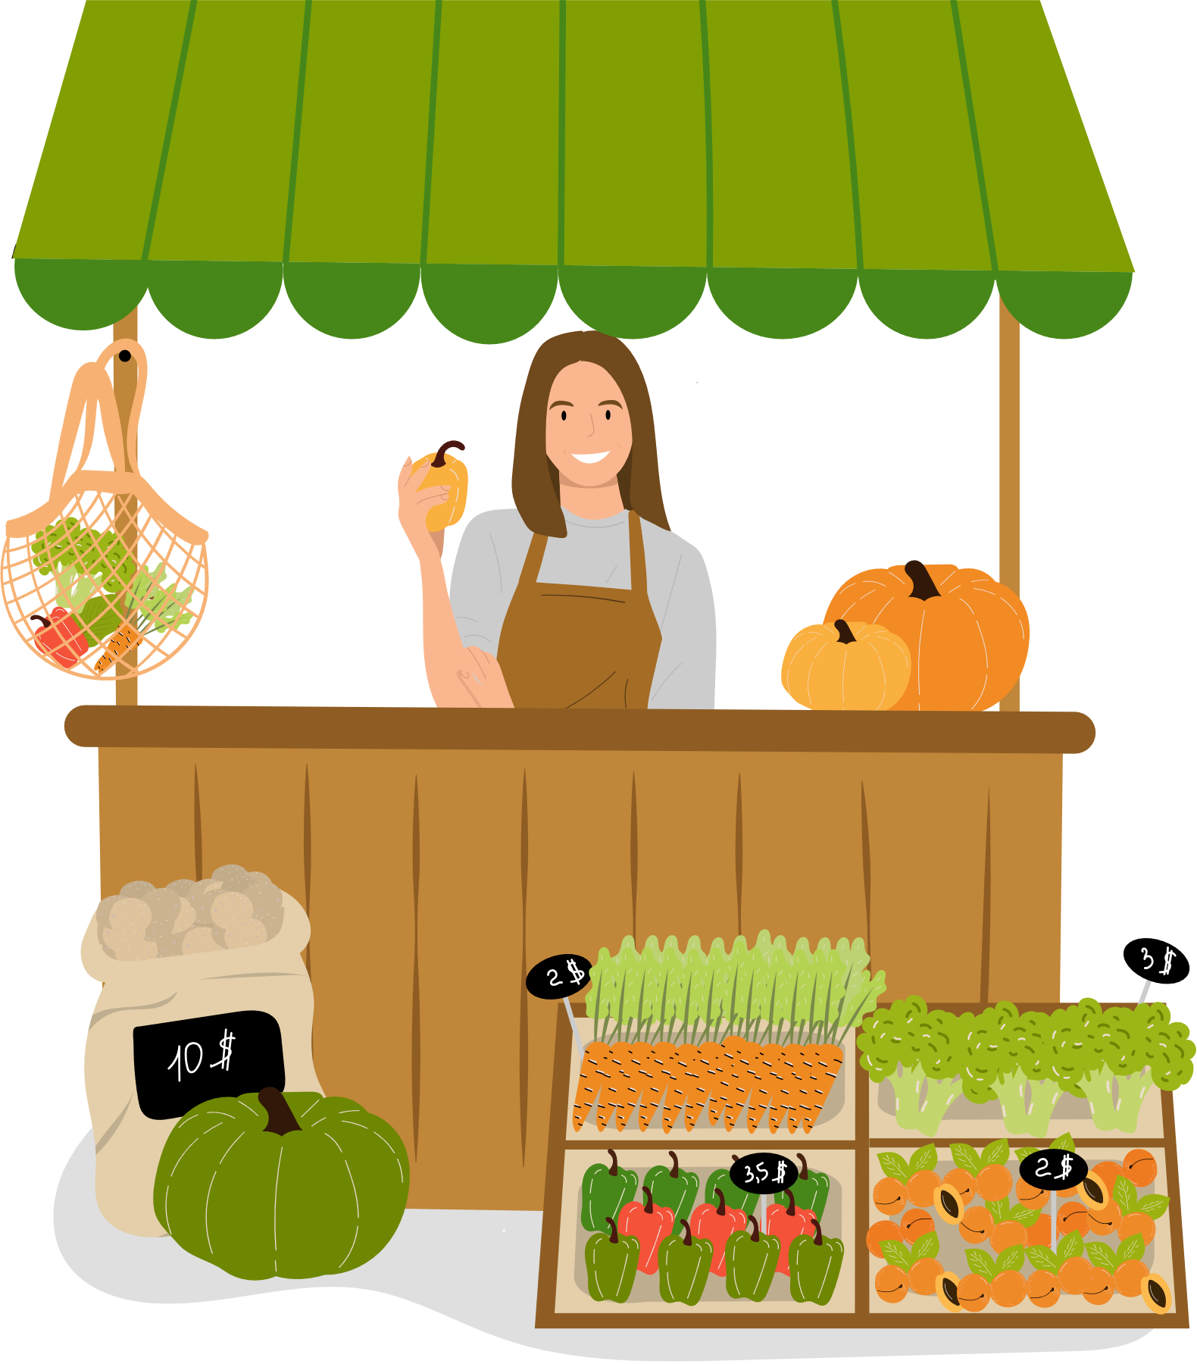
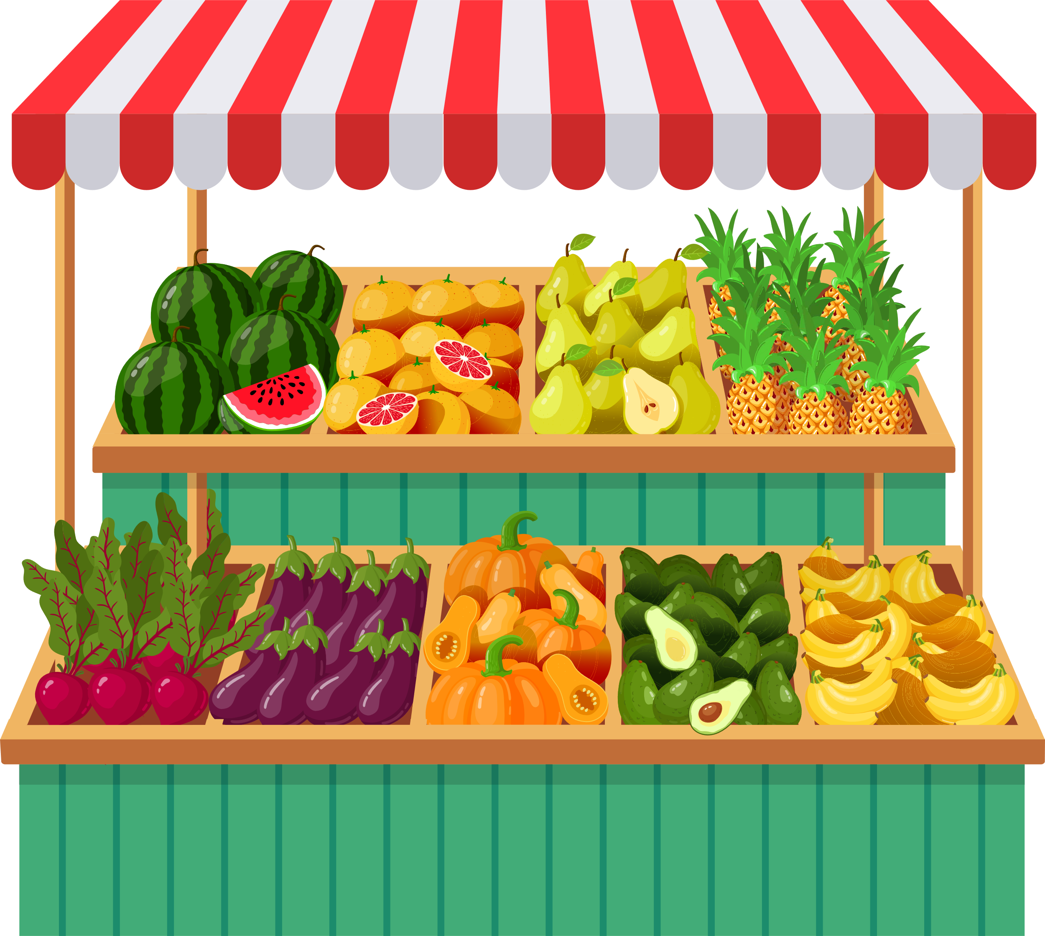
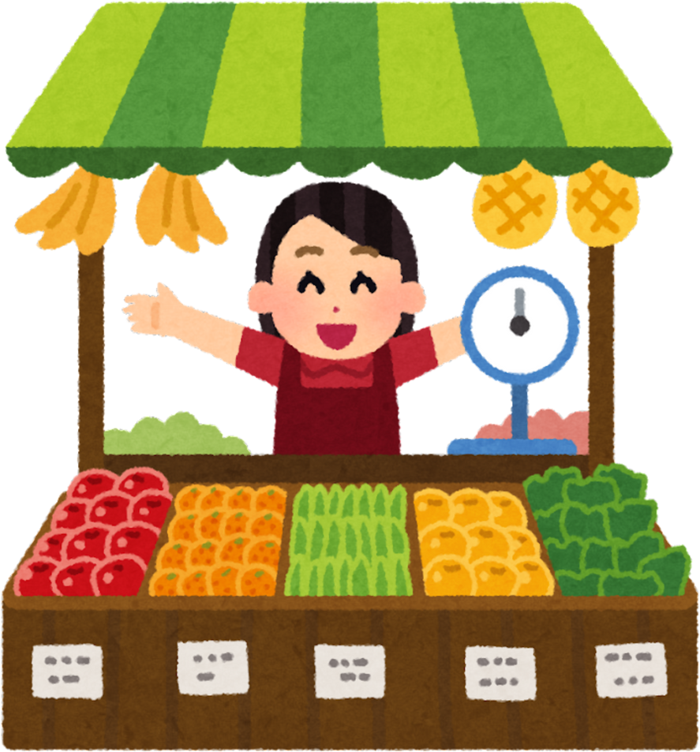
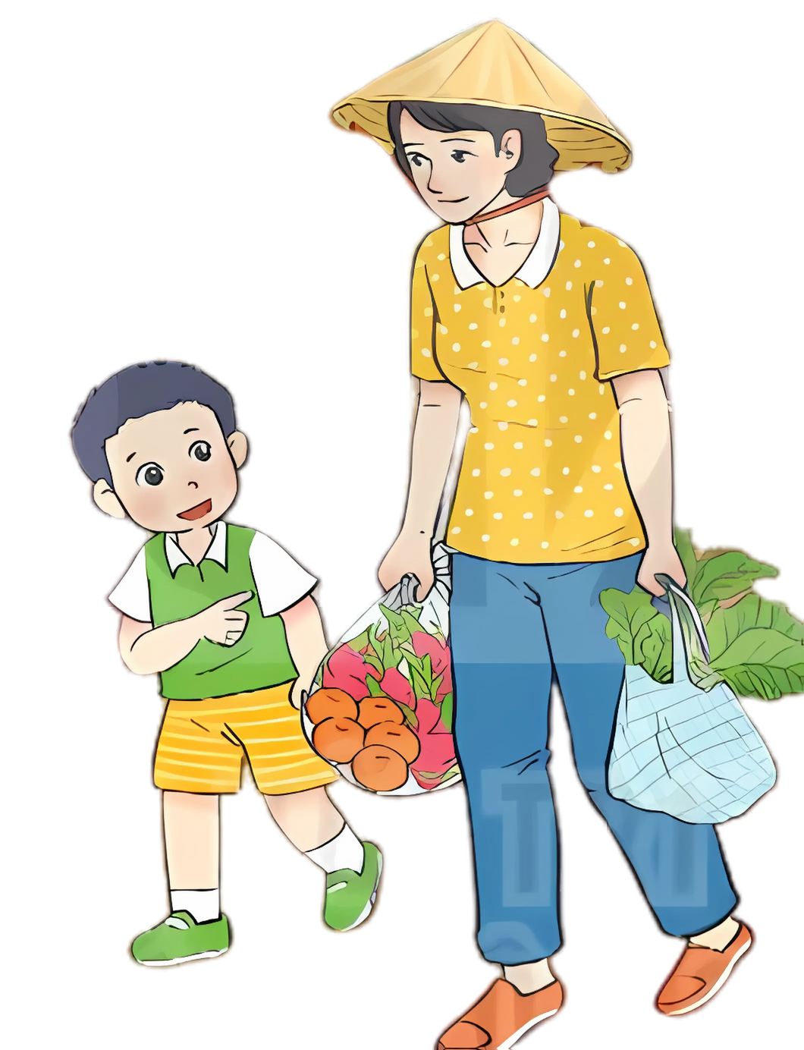
Con xách túi nhẹ hơn, mẹ xách túi nặng hơn nhé!
Mẹ để con xách giúp mẹ một túi ạ!

Slide 7

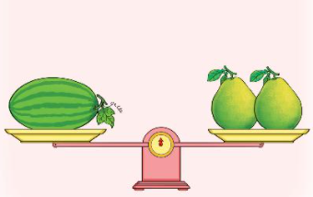
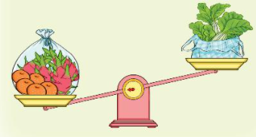
Nặng hơn, nhẹ hơn
a)
Túi quả nặng hơn túi rau.
Túi rau nhẹ hơn túi quả.
b)
Quả dưa hấu nặng bằng 2 quả bưởi.

Slide 8
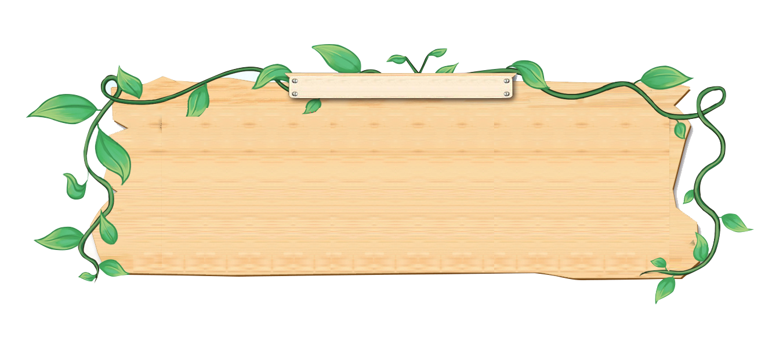


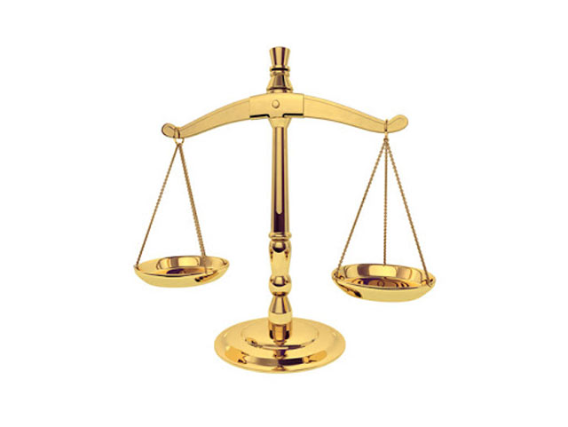
Các dùng cân đĩa
Giới thiệu đơn vị đo khối lượng (ki-lô-gam)
- Đặt vật cần cân vào 2 đĩa
Cân đĩa
- Khi cân thăng bằng (kim giữa 2 đĩa cân nằm tại vạch chính giữa) thì 2 vật đó bằng nhau
- Khi đĩa cân chứa vật nào hạ thấp hơn thì vật đó nặng hơn và ngược lại.

Slide 9


Slide 10

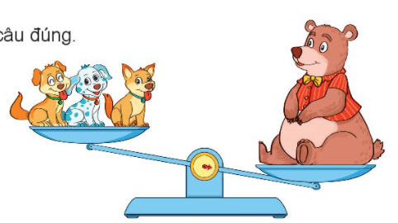
1
Quan sát tranh rồi chọn câu đúng.
A. Con gấu nặng hơn 3 con chó.
B. Con gấu nhẹ hơn 3 con chó.
C. Con gấu nặng bằng 3 con chó.

Slide 11
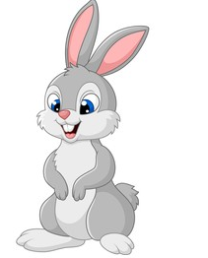
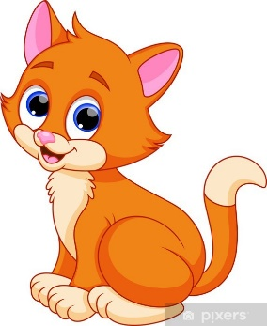
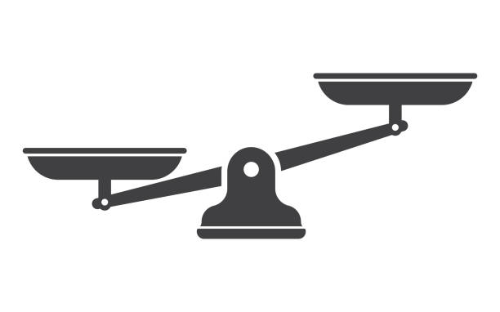
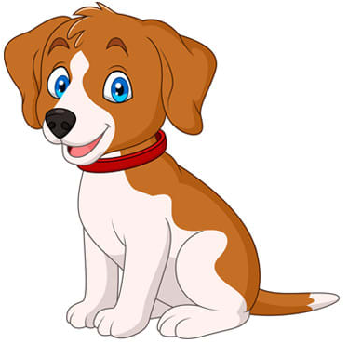
2
Quan sát tranh rồi trả lời câu hỏi.
Mèo và chó, con nào nặng hơn?
Mèo và thỏ, con nào nặng hơn?
Mèo, chó và thỏ, con nào nặng nhất, con nào nhẹ nhất?
➔ Con chó nặng hơn con mèo.
➔ Con mèo nặng hơn con thỏ.
➔ Con chó nặng nhất. Con thỏ nhẹ nhất.

Slide 12
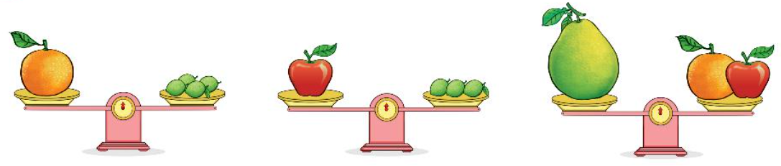
3
Quan sát tranh rồi trả lời câu hỏi.
Quả cam nặng bằng mấy quả chanh?
Quả táo nặng bằng mấy quả chanh?
Quả bưởi nặng bằng mấy quả chanh?
➔ Quả cam nặng bằng 4 quả chanh.
➔ Quả táo nặng bằng 3 quả chanh.
➔ Quả bưởi nặng bằng 7 quả chanh.

Slide 13


Slide 14




Slide 15




HỎI NHANH – ĐÁP GỌN
Khẩu trang và cái mũ, vật nào nặng hơn?

Slide 16
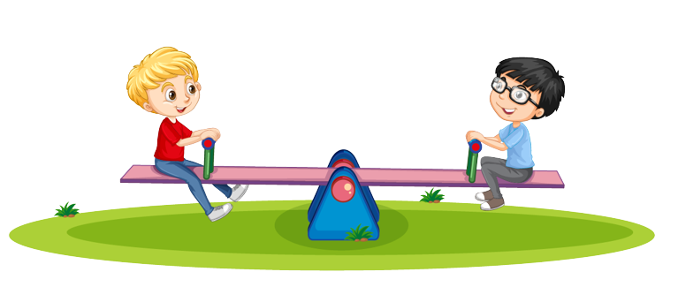

HỎI NHANH – ĐÁP GỌN
Hai bạn, bạn nào nặng hơn?
Hai bạn nặng bằng nhau.

Slide 17


HỎI NHANH – ĐÁP GỌN
Quả bóng bay và quả dưa hấu, quả nào nặng hơn

Slide 18
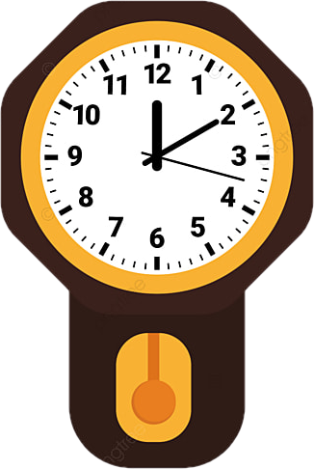
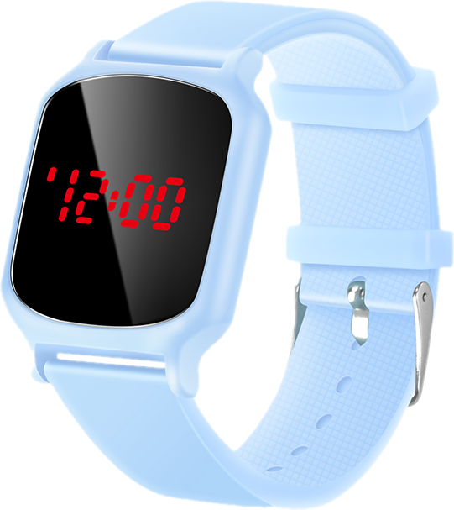
HỎI NHANH – ĐÁP GỌN
Đồng hồ đeo tay và đồng hồ treo tường, vật nào nhẹ hơn?

Slide 19
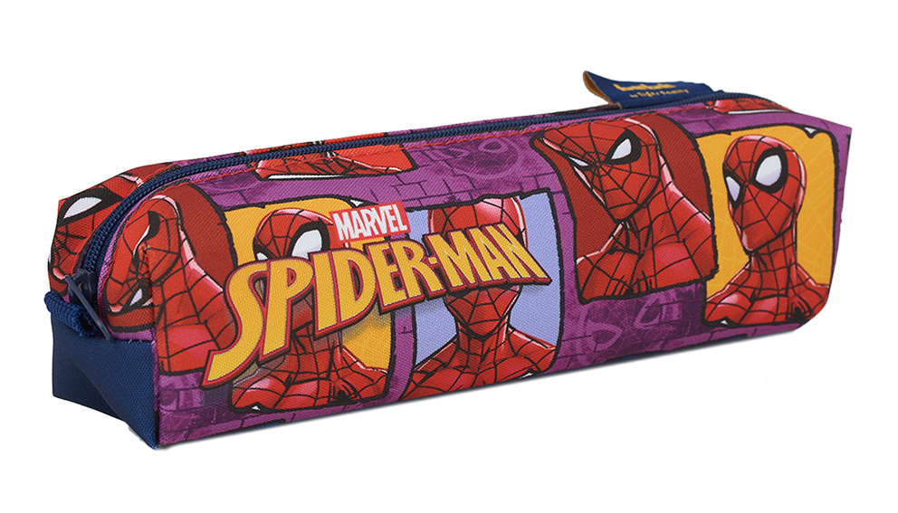
HỎI NHANH – ĐÁP GỌN
Hai túi bút này, túi bút bên nào nặng hơn?
Hai bóp đựng bút nặng bằng nhau.

Slide 20

Hoàn thành bài tập.
Chuẩn bị bài mới.

Slide 21


